Slide 1






















PRODUCT
互联网产品发布与运营
8-3 AIGC辅助互联网产品发布与推广
主讲人：马胜铭
时间：2026
Notes:
1.1标题命名要求
微课PPT标题命名：知识点名称
教学PPT标题命名：教学任务名称（几个知识点合成是一个任务）
1.2文字要求
字体大小：思源宋体 CN Heavy、36-48号字、白色、单倍行距

Slide 2
使用文心一言生成营销文案与推广创意
使用豆包生成运营活动的视觉素材
Notes:
字体大小：思源宋体 CN SemiBold、22号字、白色、行距固定不要更改
如微课内容仅一个时则不需要添加目录页，反之多个内容需添加

Slide 3
使用文心一言生成营销文案与推广创意
AIGC辅助互联网产品发布与推广
01
Notes:
左上角标题文字:思源黑体 CN Regular、24号字、灰色（R127\G127\B127）
目录标题文字：思源宋体 CN Heavy、36-44号字、1.5倍行距、蓝色（R67\G113\B194）
二级目录可选择性添加，如不需要无需添加

Slide 4

使用文心一言生成营销文案与推广创意
应用场景
营销文案
生成
提供初始访谈提纲
1
根据提供的目标用户以及推广平台描述，文心一言可以自动生成符合小红书平台的营销文案。产品经理可以根据需要修改或增减营销文案，这可以减少创造文案的工作量。
分析和总结
2
对话结束后，产品经理可以回顾对话内容，并进行分析和总结。
Notes:
首行标题：字体思源宋体 CN Heavy、28号字、蓝色（R0\G0\B102）
一级标题：字体思源黑体 CN Medium、22号字、黑色
二级标题：字体思源黑体 CN Medium、18号字、灰色（R118\G113\B113）
正文内容：字体思源黑体 CN Normal、16-18号字、黑色
忌满屏都是文字，应适当概括、修饰点缀或配图
所有段落行间距为多倍行距1.5，大段文字（超过三整行）叙述时首行缩进2字符
按中文习惯控制收尾字符。标点不得在一行字的开头，公式、字符串不得跨行断开--按中文习惯控制收尾字符
两端对齐，参考模板，段前段后均为0
以上要求均以在模板内进行设置，切勿更改模板。
注意：所有展示内容须在参考线内（红框内）展示，不可出边界。

Slide 5


使用文心一言生成营销文案与推广创意
实践操作
案例1：使用文心一言进行时间管理APP小红书营销推广
任务情境
运营团队开发出了一款时间管理APP苏信即时，该款APP不但具有基础模块如：任务清单、日程、提醒，同时还具有时间追踪、番茄钟、数据分析、子任务/看板等功能，支持个性化定制与多设备扩平台同步数据是习惯养成与专注强化的时间管理工具。先需要将该款APP进行产品推广，结合用户特点计划在小红书上推广。
Notes:
首行标题：字体思源宋体 CN Heavy、28号字、蓝色（R0\G0\B102）
一级标题：字体思源黑体 CN Medium、22号字、黑色
二级标题：字体思源黑体 CN Medium、18号字、灰色（R118\G113\B113）
正文内容：字体思源黑体 CN Normal、16-18号字、黑色
忌满屏都是文字，应适当概括、修饰点缀或配图
所有段落行间距为多倍行距1.5，大段文字（超过三整行）叙述时首行缩进2字符
按中文习惯控制收尾字符。标点不得在一行字的开头，公式、字符串不得跨行断开--按中文习惯控制收尾字符
两端对齐，参考模板，段前段后均为0
以上要求均以在模板内进行设置，切勿更改模板。
注意：所有展示内容须在参考线内（红框内）展示，不可出边界。

Slide 6
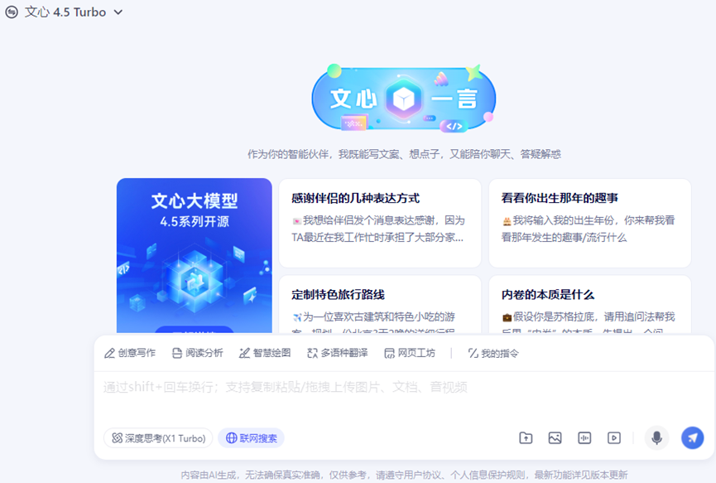
使用文心一言生成营销文案与推广创意
实践操作
案例1：使用文心一言进行时间管理APP小红书营销推广
（1）让文心一言生成营销文案
步骤一：登录文心一言官网，开启新对话。如图所示。
Notes:
首行标题：字体思源宋体 CN Heavy、28号字、蓝色（R0\G0\B102）
一级标题：字体思源黑体 CN Medium、22号字、黑色
二级标题：字体思源黑体 CN Medium、18号字、灰色（R118\G113\B113）
正文内容：字体思源黑体 CN Normal、16-18号字、黑色
忌满屏都是文字，应适当概括、修饰点缀或配图
所有段落行间距为多倍行距1.5，大段文字（超过三整行）叙述时首行缩进2字符
按中文习惯控制收尾字符。标点不得在一行字的开头，公式、字符串不得跨行断开--按中文习惯控制收尾字符
两端对齐，参考模板，段前段后均为0
以上要求均以在模板内进行设置，切勿更改模板。
注意：所有展示内容须在参考线内（红框内）展示，不可出边界。

Slide 7
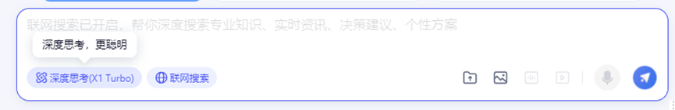
使用文心一言生成营销文案与推广创意
实践操作
案例1：使用文心一言进行时间管理APP小红书营销推广
（1）让文心一言生成营销文案
步骤二：开启“深度思考”功能，如图所示
深度思考功能，在处理各种任务时，它不是简单地给出最终结果，而是将整个思考过程详细地展示出来。就像是一层层剥洋葱一样，让你能更深入了解背后的思考逻辑，并且结果更优。
Notes:
首行标题：字体思源宋体 CN Heavy、28号字、蓝色（R0\G0\B102）
一级标题：字体思源黑体 CN Medium、22号字、黑色
二级标题：字体思源黑体 CN Medium、18号字、灰色（R118\G113\B113）
正文内容：字体思源黑体 CN Normal、16-18号字、黑色
忌满屏都是文字，应适当概括、修饰点缀或配图
所有段落行间距为多倍行距1.5，大段文字（超过三整行）叙述时首行缩进2字符
按中文习惯控制收尾字符。标点不得在一行字的开头，公式、字符串不得跨行断开--按中文习惯控制收尾字符
两端对齐，参考模板，段前段后均为0
以上要求均以在模板内进行设置，切勿更改模板。
注意：所有展示内容须在参考线内（红框内）展示，不可出边界。

Slide 8
使用文心一言生成营销文案与推广创意
实践操作
案例1：使用文心一言进行时间管理APP小红书营销推广
（1）让文心一言生成营销文案
步骤三：进行提问
在输入框中，输入提示词：我们的苏信即时APP已上线，该款APP不但具有基础模块如：任务清单、日程、提醒，同时还具有时间追踪、番茄钟、数据分析、子任务/看板等功能，支持个性化定制与多设备扩平台同步数据是习惯养成与专注强化的时间管理工具，我想通过小红书进行推广，获得用户，帮我撰写营销推广文案。
Notes:
首行标题：字体思源宋体 CN Heavy、28号字、蓝色（R0\G0\B102）
一级标题：字体思源黑体 CN Medium、22号字、黑色
二级标题：字体思源黑体 CN Medium、18号字、灰色（R118\G113\B113）
正文内容：字体思源黑体 CN Normal、16-18号字、黑色
忌满屏都是文字，应适当概括、修饰点缀或配图
所有段落行间距为多倍行距1.5，大段文字（超过三整行）叙述时首行缩进2字符
按中文习惯控制收尾字符。标点不得在一行字的开头，公式、字符串不得跨行断开--按中文习惯控制收尾字符
两端对齐，参考模板，段前段后均为0
以上要求均以在模板内进行设置，切勿更改模板。
注意：所有展示内容须在参考线内（红框内）展示，不可出边界。

Slide 9
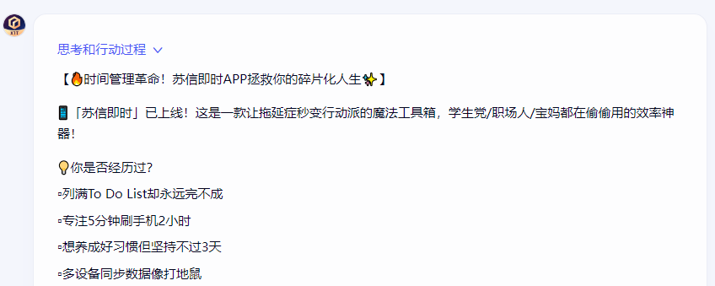
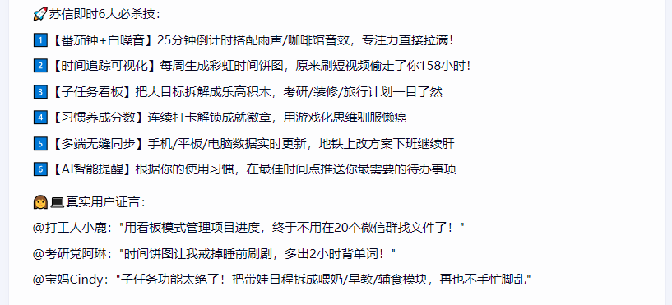
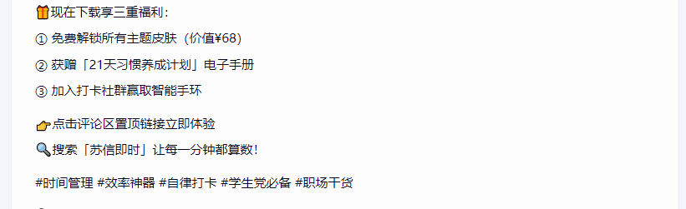
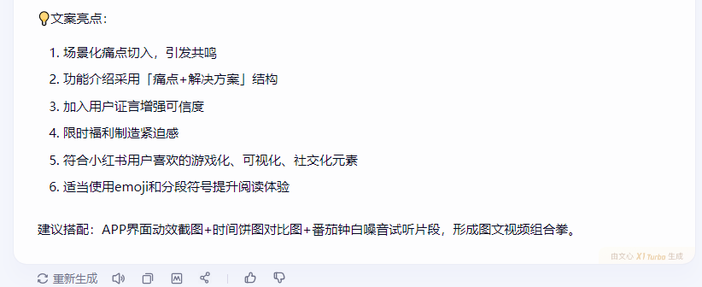
使用文心一言生成营销文案与推广创意
实践操作
案例1：使用文心一言进行时间管理APP小红书营销推广
（1）让文心一言生成营销文案
步骤四：文心一言的回答如下，如图所示。
Notes:
首行标题：字体思源宋体 CN Heavy、28号字、蓝色（R0\G0\B102）
一级标题：字体思源黑体 CN Medium、22号字、黑色
二级标题：字体思源黑体 CN Medium、18号字、灰色（R118\G113\B113）
正文内容：字体思源黑体 CN Normal、16-18号字、黑色
忌满屏都是文字，应适当概括、修饰点缀或配图
所有段落行间距为多倍行距1.5，大段文字（超过三整行）叙述时首行缩进2字符
按中文习惯控制收尾字符。标点不得在一行字的开头，公式、字符串不得跨行断开--按中文习惯控制收尾字符
两端对齐，参考模板，段前段后均为0
以上要求均以在模板内进行设置，切勿更改模板。
注意：所有展示内容须在参考线内（红框内）展示，不可出边界。

Slide 10
使用文心一言生成营销文案与推广创意
实践操作
案例1：使用文心一言进行时间管理APP小红书营销推广
（2）让文心一言生成营销图片
步骤一：进行提问
在输入框中，输入提示词：请根据苏信即时APP的描述，生成APP界面动效截图+时间饼图对比图。
Notes:
首行标题：字体思源宋体 CN Heavy、28号字、蓝色（R0\G0\B102）
一级标题：字体思源黑体 CN Medium、22号字、黑色
二级标题：字体思源黑体 CN Medium、18号字、灰色（R118\G113\B113）
正文内容：字体思源黑体 CN Normal、16-18号字、黑色
忌满屏都是文字，应适当概括、修饰点缀或配图
所有段落行间距为多倍行距1.5，大段文字（超过三整行）叙述时首行缩进2字符
按中文习惯控制收尾字符。标点不得在一行字的开头，公式、字符串不得跨行断开--按中文习惯控制收尾字符
两端对齐，参考模板，段前段后均为0
以上要求均以在模板内进行设置，切勿更改模板。
注意：所有展示内容须在参考线内（红框内）展示，不可出边界。

Slide 11
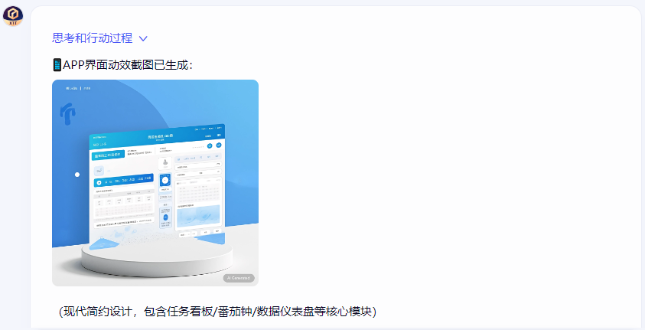
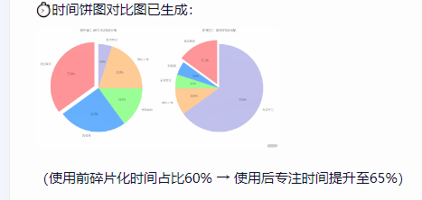
使用文心一言生成营销文案与推广创意
实践操作
案例1：使用文心一言进行时间管理APP小红书营销推广
（2）让文心一言生成营销图片
步骤二：文心一言的回答如下，如图所示。
Notes:
首行标题：字体思源宋体 CN Heavy、28号字、蓝色（R0\G0\B102）
一级标题：字体思源黑体 CN Medium、22号字、黑色
二级标题：字体思源黑体 CN Medium、18号字、灰色（R118\G113\B113）
正文内容：字体思源黑体 CN Normal、16-18号字、黑色
忌满屏都是文字，应适当概括、修饰点缀或配图
所有段落行间距为多倍行距1.5，大段文字（超过三整行）叙述时首行缩进2字符
按中文习惯控制收尾字符。标点不得在一行字的开头，公式、字符串不得跨行断开--按中文习惯控制收尾字符
两端对齐，参考模板，段前段后均为0
以上要求均以在模板内进行设置，切勿更改模板。
注意：所有展示内容须在参考线内（红框内）展示，不可出边界。

Slide 12
使用豆包生成运营活动的视觉素材
AIGC辅助互联网产品发布与推广
01
Notes:
左上角标题文字:思源黑体 CN Regular、24号字、灰色（R127\G127\B127）
目录标题文字：思源宋体 CN Heavy、36-44号字、1.5倍行距、蓝色（R67\G113\B194）
二级目录可选择性添加，如不需要无需添加

Slide 13

使用豆包生成运营活动的视觉素材
应用场景
生成式人工智能豆包
生成活动海报
1
研究人员可以与豆包分享有关活动的主题，活动的方案，供其进行解读与分析。豆包可以根据活动内容生成活动海报。
生成推广主图
2
研究人员同样可以向豆包描述主图的需要呈现的相关信息。豆包可以生成活动推广主图。
生成推广短视频
3
研究人员可以直接向豆包提出产品的推广要求，需要呈现的元素，豆包可以从文案、内容等角度对视频内容进行分析与判断，并生成推广短视频。
Notes:
首行标题：字体思源宋体 CN Heavy、28号字、蓝色（R0\G0\B102）
一级标题：字体思源黑体 CN Medium、22号字、黑色
二级标题：字体思源黑体 CN Medium、18号字、灰色（R118\G113\B113）
正文内容：字体思源黑体 CN Normal、16-18号字、黑色
忌满屏都是文字，应适当概括、修饰点缀或配图
所有段落行间距为多倍行距1.5，大段文字（超过三整行）叙述时首行缩进2字符
按中文习惯控制收尾字符。标点不得在一行字的开头，公式、字符串不得跨行断开--按中文习惯控制收尾字符
两端对齐，参考模板，段前段后均为0
以上要求均以在模板内进行设置，切勿更改模板。
注意：所有展示内容须在参考线内（红框内）展示，不可出边界。

Slide 14
使用豆包生成运营活动的视觉素材
实践操作
案例1：使用豆包辅助生成产品推广短视频
任务情境
运营团队开发出了一款时间管理APP苏信即时，该款APP不但具有基础模块如：任务清单、日程、提醒，同时还具有时间追踪、番茄钟、数据分析、子任务/看板等功能，支持个性化定制与多设备跨平台同步数据是习惯养成与专注强化的时间管理工具。现需要制作该APP的推广短视频，需要在短视频平台以及商品发布时进行应用。
研究人员首先将该产品的卖点信息向豆包进行描述，并给出生成产品推广短视频的要求。
Notes:
首行标题：字体思源宋体 CN Heavy、28号字、蓝色（R0\G0\B102）
一级标题：字体思源黑体 CN Medium、22号字、黑色
二级标题：字体思源黑体 CN Medium、18号字、灰色（R118\G113\B113）
正文内容：字体思源黑体 CN Normal、16-18号字、黑色
忌满屏都是文字，应适当概括、修饰点缀或配图
所有段落行间距为多倍行距1.5，大段文字（超过三整行）叙述时首行缩进2字符
按中文习惯控制收尾字符。标点不得在一行字的开头，公式、字符串不得跨行断开--按中文习惯控制收尾字符
两端对齐，参考模板，段前段后均为0
以上要求均以在模板内进行设置，切勿更改模板。
注意：所有展示内容须在参考线内（红框内）展示，不可出边界。

Slide 15
使用豆包生成运营活动的视觉素材
实践操作
案例1：使用豆包辅助生成产品推广短视频
（1）让豆包生成推广短视频
步骤一：进行提问
在输入框中，输入提示词：运营团队开发出了一款时间管理APP苏信即时，该款APP不但具有基础模块如：任务清单、日程、提醒，同时还具有时间追踪、番茄钟、数据分析、子任务/看板等功能，支持个性化定制与多设备跨平台同步数据是习惯养成与专注强化的时间管理工具。现需要制作该APP的推广短视频，需要在短视频平台以及商品发布时进行应用。请豆包进行创作。
Notes:
首行标题：字体思源宋体 CN Heavy、28号字、蓝色（R0\G0\B102）
一级标题：字体思源黑体 CN Medium、22号字、黑色
二级标题：字体思源黑体 CN Medium、18号字、灰色（R118\G113\B113）
正文内容：字体思源黑体 CN Normal、16-18号字、黑色
忌满屏都是文字，应适当概括、修饰点缀或配图
所有段落行间距为多倍行距1.5，大段文字（超过三整行）叙述时首行缩进2字符
按中文习惯控制收尾字符。标点不得在一行字的开头，公式、字符串不得跨行断开--按中文习惯控制收尾字符
两端对齐，参考模板，段前段后均为0
以上要求均以在模板内进行设置，切勿更改模板。
注意：所有展示内容须在参考线内（红框内）展示，不可出边界。

Slide 16
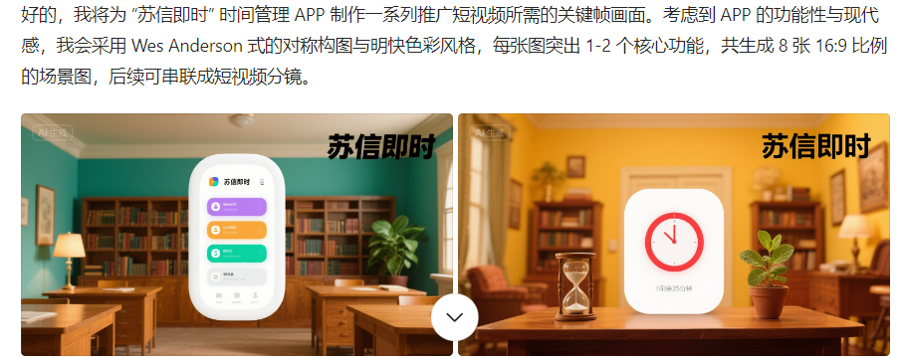
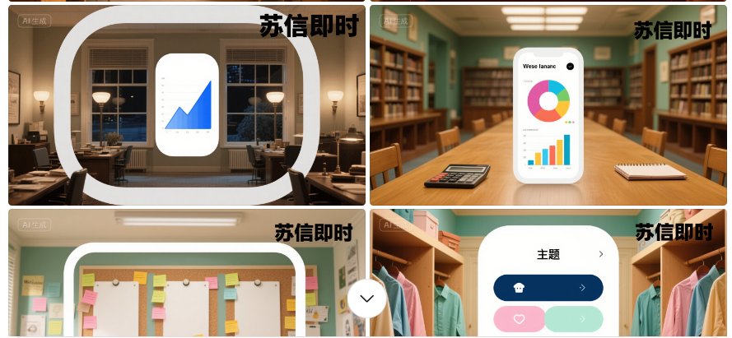
使用豆包生成运营活动的视觉素材
实践操作
案例1：使用豆包辅助生成产品推广短视频
（1）让豆包生成推广基础图片
步骤二：豆包给出结果
Notes:
首行标题：字体思源宋体 CN Heavy、28号字、蓝色（R0\G0\B102）
一级标题：字体思源黑体 CN Medium、22号字、黑色
二级标题：字体思源黑体 CN Medium、18号字、灰色（R118\G113\B113）
正文内容：字体思源黑体 CN Normal、16-18号字、黑色
忌满屏都是文字，应适当概括、修饰点缀或配图
所有段落行间距为多倍行距1.5，大段文字（超过三整行）叙述时首行缩进2字符
按中文习惯控制收尾字符。标点不得在一行字的开头，公式、字符串不得跨行断开--按中文习惯控制收尾字符
两端对齐，参考模板，段前段后均为0
以上要求均以在模板内进行设置，切勿更改模板。
注意：所有展示内容须在参考线内（红框内）展示，不可出边界。

Slide 17
使用豆包生成运营活动的视觉素材
实践操作
案例1：使用豆包辅助生成产品推广短视频
（2）让豆包生成视频脚本
步骤三：进一步提问
在输入框中，输入提示词：请将图片生成短视频，短视频主题为“告别拖延，拥抱高效生活” 台词：“还在为拖延烦恼吗？试试‘苏信即时’时间管理APP，它能帮你合理规划时间，让每一分钟都充满价值。” 画面：展示用户使用APP设置任务和时间提醒的场景，对比使用前后的效率变化。 音乐：轻快的节奏，营造积极向上的氛围。
Notes:
首行标题：字体思源宋体 CN Heavy、28号字、蓝色（R0\G0\B102）
一级标题：字体思源黑体 CN Medium、22号字、黑色
二级标题：字体思源黑体 CN Medium、18号字、灰色（R118\G113\B113）
正文内容：字体思源黑体 CN Normal、16-18号字、黑色
忌满屏都是文字，应适当概括、修饰点缀或配图
所有段落行间距为多倍行距1.5，大段文字（超过三整行）叙述时首行缩进2字符
按中文习惯控制收尾字符。标点不得在一行字的开头，公式、字符串不得跨行断开--按中文习惯控制收尾字符
两端对齐，参考模板，段前段后均为0
以上要求均以在模板内进行设置，切勿更改模板。
注意：所有展示内容须在参考线内（红框内）展示，不可出边界。

Slide 18
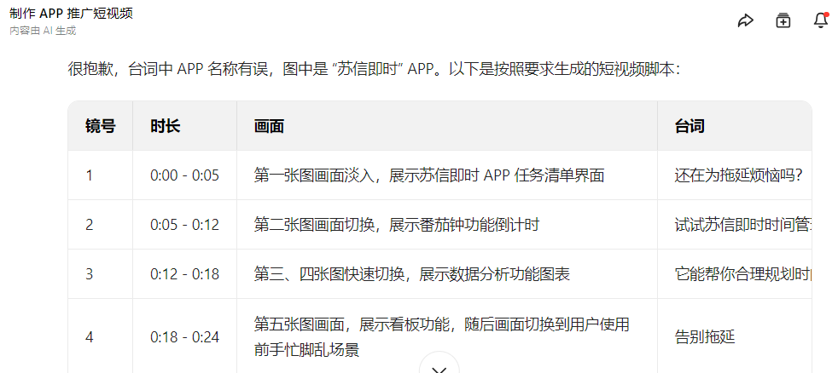
使用豆包生成运营活动的视觉素材
实践操作
案例1：使用豆包辅助生成产品推广短视频
（2）让豆包生成视频脚本
步骤四：豆包回答
Notes:
首行标题：字体思源宋体 CN Heavy、28号字、蓝色（R0\G0\B102）
一级标题：字体思源黑体 CN Medium、22号字、黑色
二级标题：字体思源黑体 CN Medium、18号字、灰色（R118\G113\B113）
正文内容：字体思源黑体 CN Normal、16-18号字、黑色
忌满屏都是文字，应适当概括、修饰点缀或配图
所有段落行间距为多倍行距1.5，大段文字（超过三整行）叙述时首行缩进2字符
按中文习惯控制收尾字符。标点不得在一行字的开头，公式、字符串不得跨行断开--按中文习惯控制收尾字符
两端对齐，参考模板，段前段后均为0
以上要求均以在模板内进行设置，切勿更改模板。
注意：所有展示内容须在参考线内（红框内）展示，不可出边界。

Slide 19
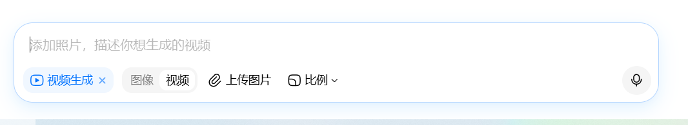
使用豆包生成运营活动的视觉素材
实践操作
案例1：使用豆包辅助生成产品推广短视频
（3）让豆包生成视频
步骤五：打开豆包的技能功能——视频生成
Notes:
首行标题：字体思源宋体 CN Heavy、28号字、蓝色（R0\G0\B102）
一级标题：字体思源黑体 CN Medium、22号字、黑色
二级标题：字体思源黑体 CN Medium、18号字、灰色（R118\G113\B113）
正文内容：字体思源黑体 CN Normal、16-18号字、黑色
忌满屏都是文字，应适当概括、修饰点缀或配图
所有段落行间距为多倍行距1.5，大段文字（超过三整行）叙述时首行缩进2字符
按中文习惯控制收尾字符。标点不得在一行字的开头，公式、字符串不得跨行断开--按中文习惯控制收尾字符
两端对齐，参考模板，段前段后均为0
以上要求均以在模板内进行设置，切勿更改模板。
注意：所有展示内容须在参考线内（红框内）展示，不可出边界。

Slide 20
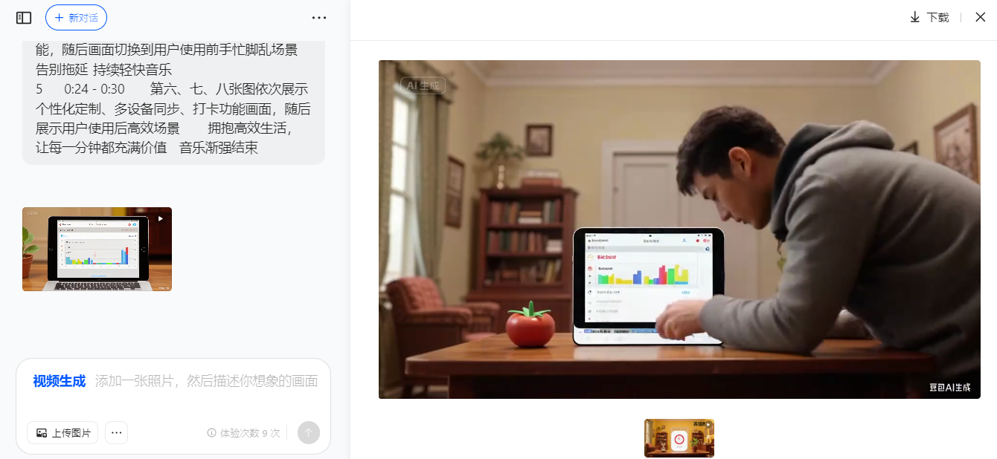
使用豆包生成运营活动的视觉素材
实践操作
案例1：使用豆包辅助生成产品推广短视频
（3）让豆包生成视频
步骤六：上传图片，输入视频脚本，点击生成。
Notes:
首行标题：字体思源宋体 CN Heavy、28号字、蓝色（R0\G0\B102）
一级标题：字体思源黑体 CN Medium、22号字、黑色
二级标题：字体思源黑体 CN Medium、18号字、灰色（R118\G113\B113）
正文内容：字体思源黑体 CN Normal、16-18号字、黑色
忌满屏都是文字，应适当概括、修饰点缀或配图
所有段落行间距为多倍行距1.5，大段文字（超过三整行）叙述时首行缩进2字符
按中文习惯控制收尾字符。标点不得在一行字的开头，公式、字符串不得跨行断开--按中文习惯控制收尾字符
两端对齐，参考模板，段前段后均为0
以上要求均以在模板内进行设置，切勿更改模板。
注意：所有展示内容须在参考线内（红框内）展示，不可出边界。

Slide 21

实训练习
AIGC辅助互联网产品发布与推广
Notes:
左上角标题文字:思源黑体 CN Regular、24号字、灰色（R127\G127\B127）
目录标题文字：思源宋体 CN Heavy、36-44号字、1.5倍行距、蓝色（R67\G113\B194）
二级目录可选择性添加，如不需要无需添加

Slide 22

练习：苏信二手交易APP产品发布与推广
01
实训背景
随着高校学生消费升级与环保意识增强，校园二手物品交易需求激增。传统线下交易存在信息不对称、效率低、信任缺失等问题。为打造安全高效的校园闲置物品流通平台，团队计划推出一款聚焦高校场景的二手交易App“易校园”，核心功能包括：实名认证交易、智能定价推荐、校内自提点、信用积分体系。
02
实训要求
1. 学生分组进行实训，每组 4 - 5 人，模拟互联网产品运营团队，负责完成苏信二手交易APP的产品发布与运营相关任务。
2. 根据用户特征为该APP选择合适的产品发布与推广渠道。
3. 制定该APP的产品推广策略，并借助AIGC技术（如使用文心一言、豆包等）进行营销文案策划。
4. 画出该APP的商业画布图。
5. 提交实训报告（2000字以内），需包含数据图表、模型分析、策略结论；完成小组汇报PPT（8-10页），需展示文心一言或者豆包工具使用过程与核心结论。

Slide 23
练习：苏信二手交易APP产品发布与推广
03
实训思路
1. 完成产品发布
（1）对比华为、小米商店的上架规则，用ASO工具（如蝉大师）分析竞品关键词（关键词：“校园二手”“课本回收”）设计一份该APP的应用商店上架清单（含主副标题/图标/预览视频脚本）；
（2）制定该APP的推广渠道（3个），并借助AIGC工具（如文心一言、豆包等）制定该产品的推广策略；
2. 开展产品运营分析
（1）绘制该APP产品的商业画布图；
（2）策划推广活动，并进行用户增长数据分析；
（3）使用豆包生成数据化运营分析图表。

Slide 24





THANK YOU
感谢观看!
主讲人：马胜铭
时间：2026

